Slide 1
OLIN
Online Nomination
ऑनलाइन नाम निर्देशन (OLIN) के लिए पहले अभ्यर्थी
सर्वप्रथम URL : http://mplocalelection.gov.in/
Open करे |

Slide 2
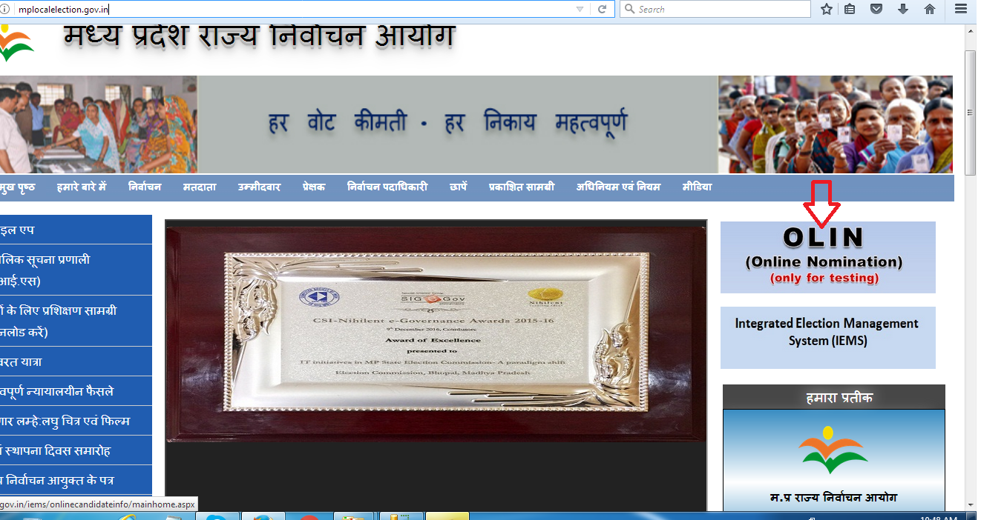
URL : http://mplocalelection.gov.in/

Slide 3
लेफ्ट साइड में OLIN पर क्लिक करे.

Slide 4
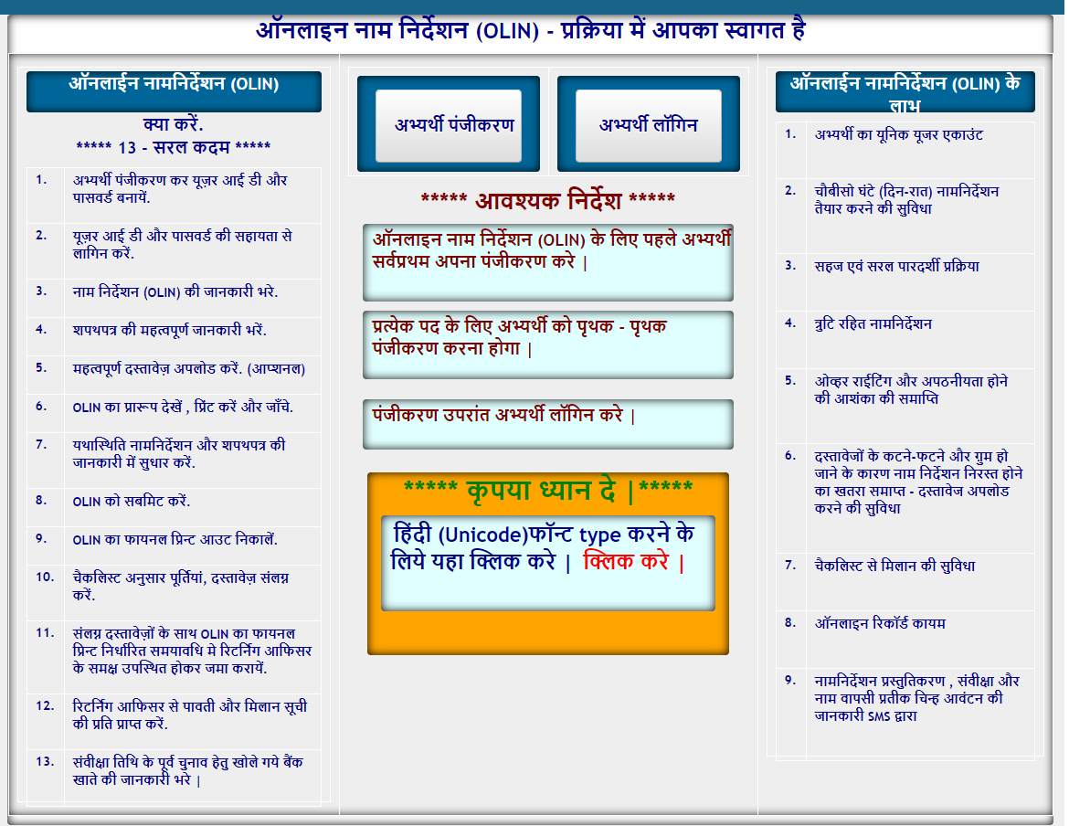
OLIN - होम पेज

Slide 5
ऑनलाईन नामनिर्देशन (OLIN)
क्या करें.
***** 13 - सरल कदम *****
1. | अभ्यर्थी पंजीकरण कर यूज़र आई डी और पासवर्ड बनायें.
2. | यूज़र आई डी और पासवर्ड की सहायता से लागिन करें.
3. | नाम निर्देशन (OLIN) की जानकारी भरे.
4. | शपथपत्र की महत्वपूर्ण जानकारी भरें.
5. | महत्वपूर्ण दस्तावेज़ अपलोड करें. (आप्शनल)
6. | OLIN का प्रारूप देखें , प्रिंट करें और जाँचे.
7. | यथास्थिति नामनिर्देशन और शपथपत्र की जानकारी में सुधार करें.
8. | OLIN को सबमिट करें.
9. | OLIN का फायनल प्रिन्ट आउट निकालें.
10. | चैकलिस्ट अनुसार पूर्तियां, दस्तावेज़ संलग्न करें.
11. | संलग्न दस्तावेज़ों के साथ OLIN का फायनल प्रिन्ट निर्धारित समयावधि मे रिटर्निग आफिसर के समक्ष उपस्थित होकर जमा करायें.
12. | रिटर्निग आफिसर से पावती और मिलान सूची की प्रति प्राप्त करें.
13. | संवीक्षा तिथि के पूर्व चुनाव हेतु खोले गये बैंक खाते की जानकारी भरे |

Slide 6
***** आवश्यक निर्देश *****
ऑनलाइन नाम निर्देशन (OLIN) के लिए पहले अभ्यर्थी सर्वप्रथम अपना पंजीकरण करे |
प्रत्येक पद के लिए अभ्यर्थी को पृथक - पृथक पंजीकरण करना होगा |
पंजीकरण उपरांत अभ्यर्थी लॉगिन करे |

Slide 7
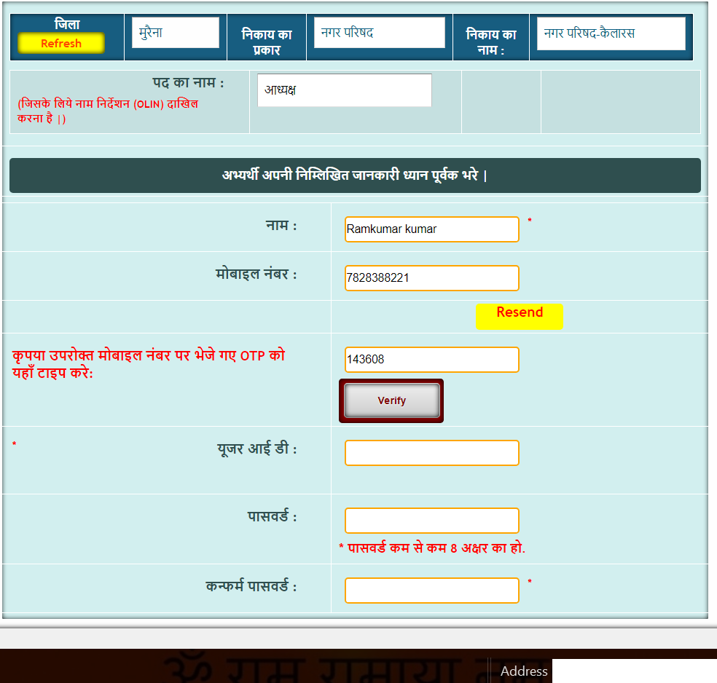
ऑनलाइन नाम निर्देशन (OLIN) के लिए पहले पंजीकरण करे

Slide 8
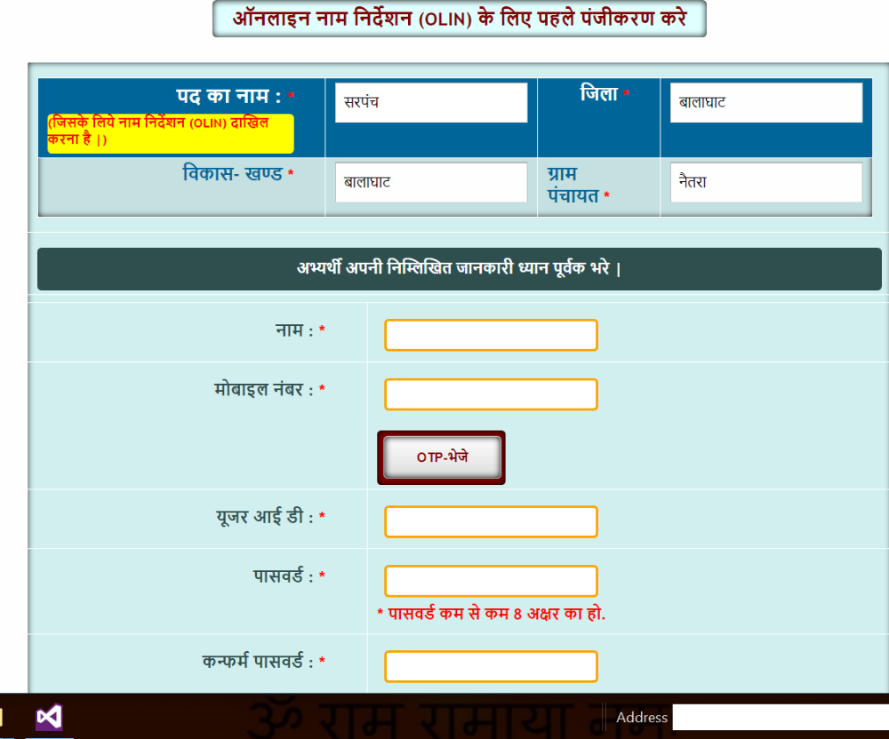
पंचायत-ऑनलाइन नाम निर्देशन

Slide 9
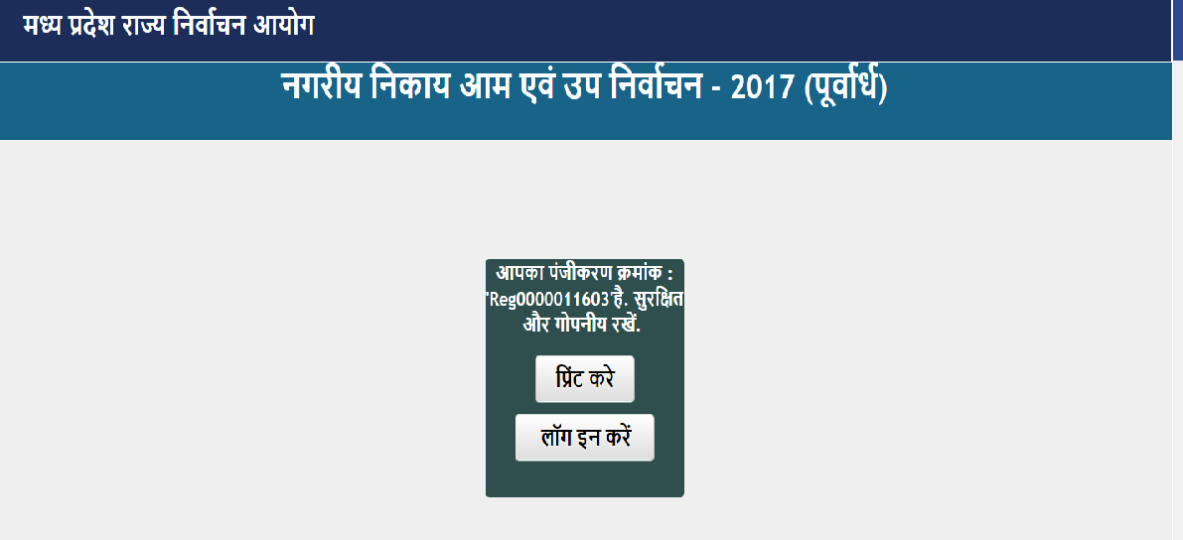
पंजीकरण उपरांत अभ्यर्थी लॉगिन करे |

Slide 10
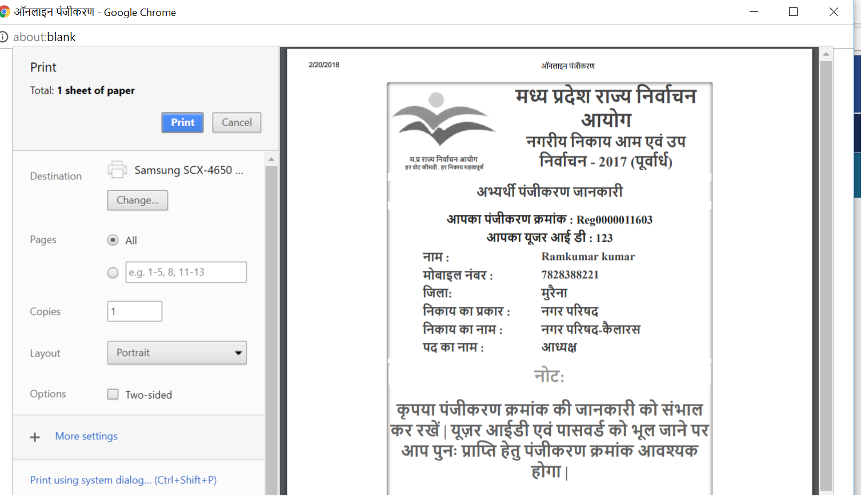
पंजीकरण उपरांत
प्रिंट करें और जाँचे

Slide 11
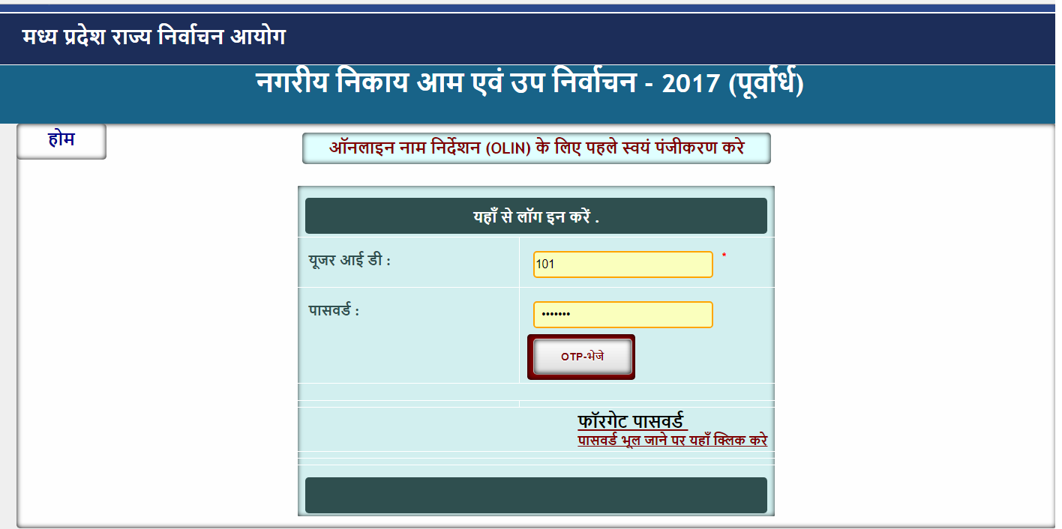
ऑनलाइन नाम निर्देशन (OLIN) के लिए लॉग इन करें .
यूज़र आई डी और पासवर्ड की सहायता से लागिन करें

Slide 12
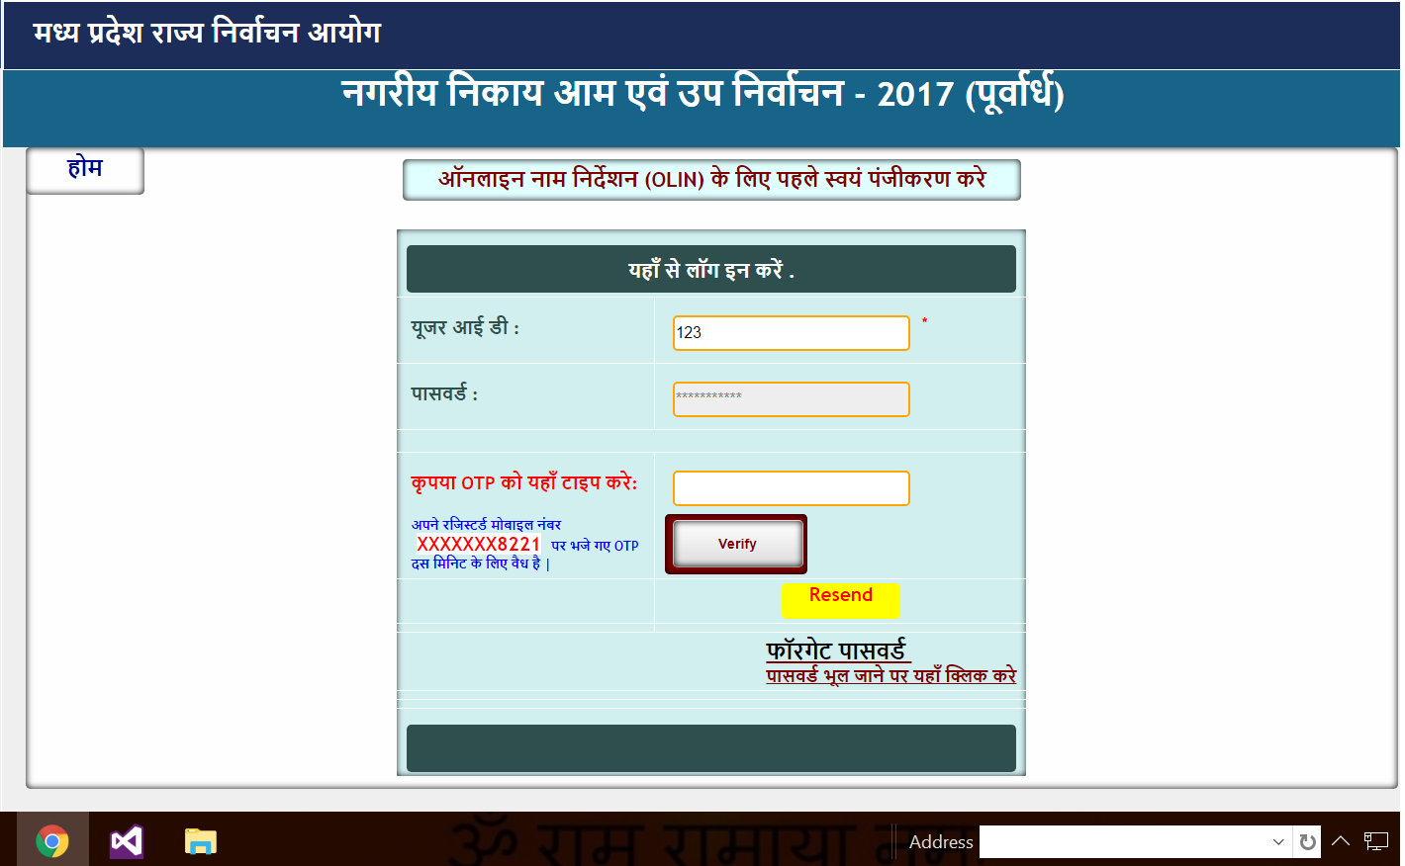
यूज़र आई डी और पासवर्ड की सहायता से लागिन करें
OTP- वेरीफाई करें

Slide 13
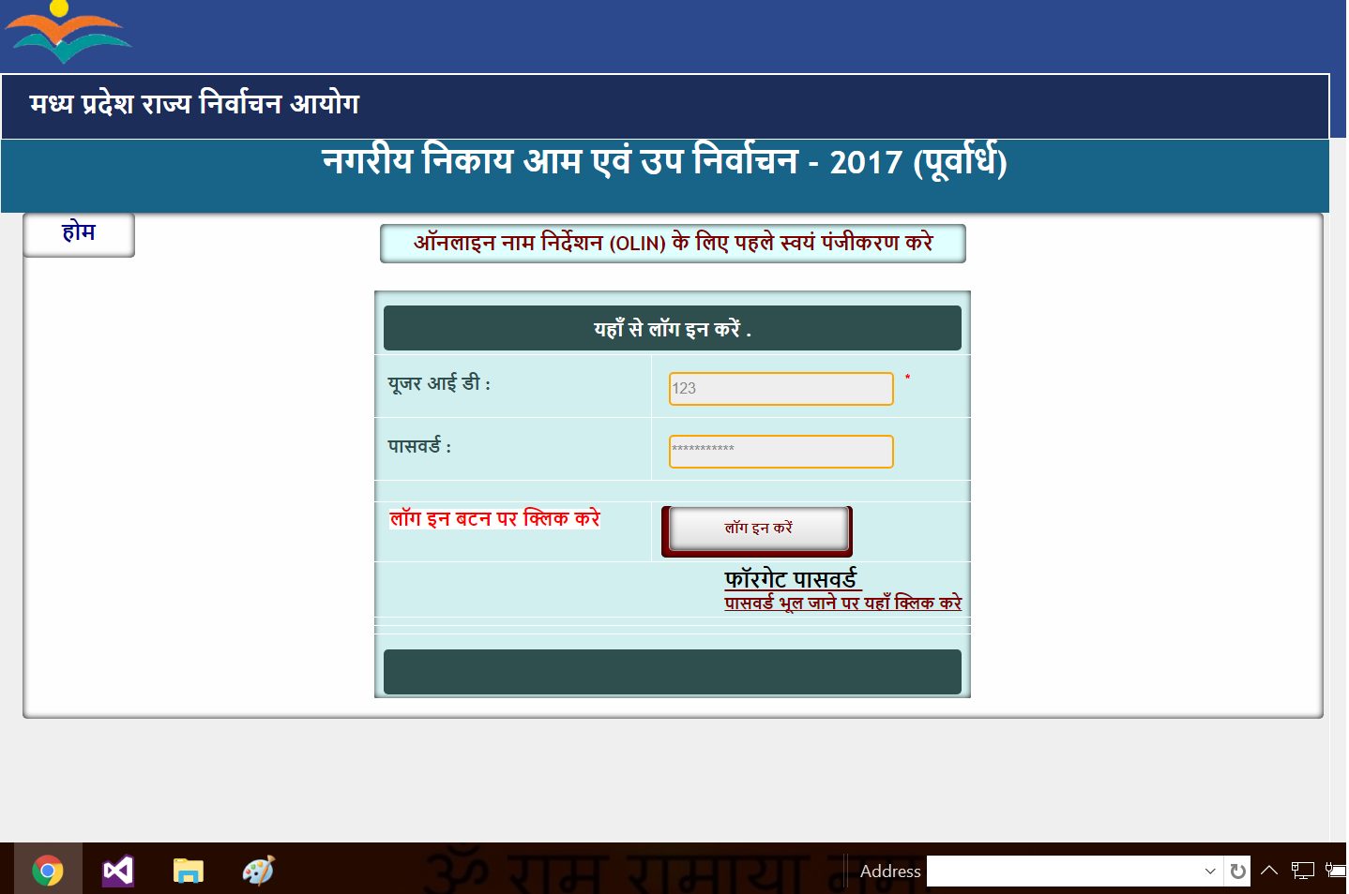
अभ्यर्थी लॉगिन करे |

Slide 14
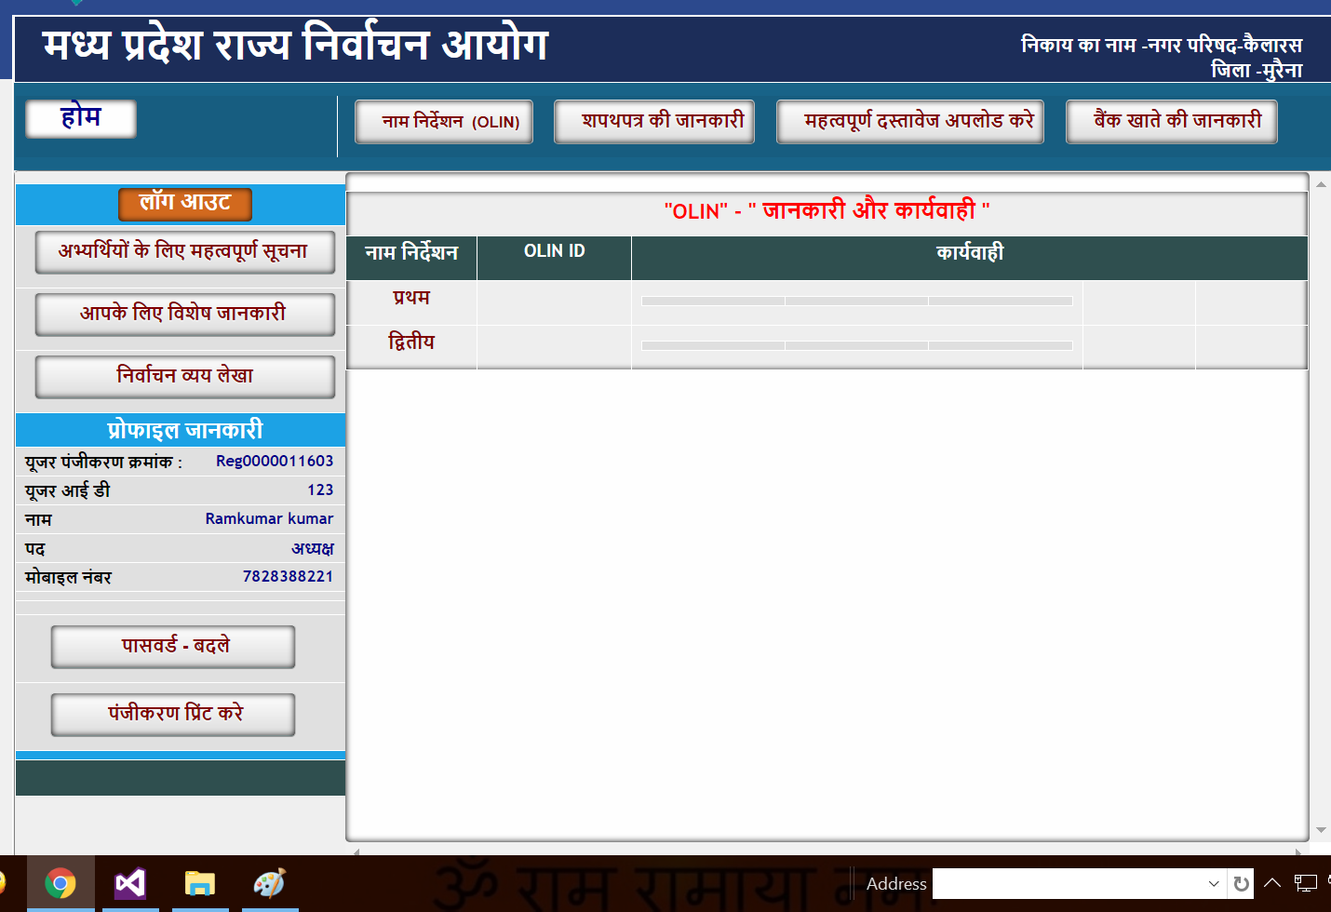
अभ्यर्थी होम पेज

Slide 15
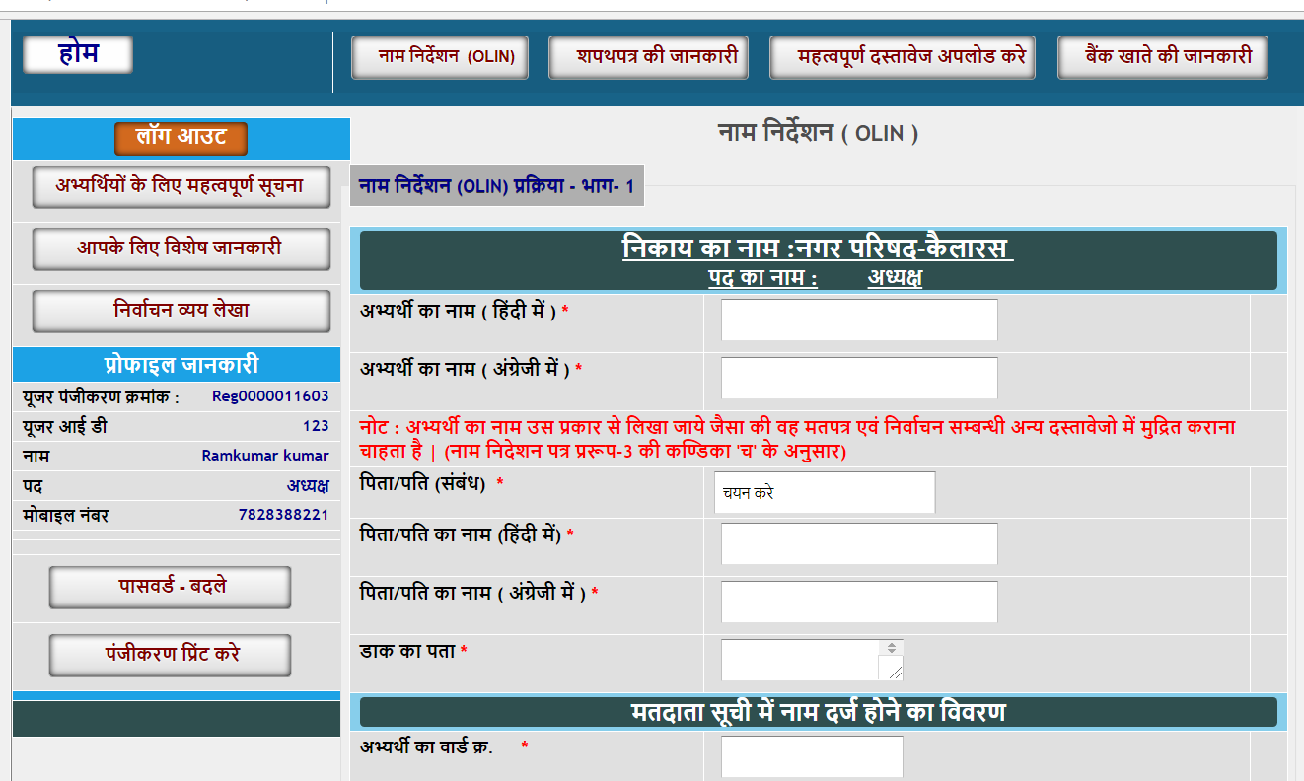
ऑनलाइन नाम निर्देशन (OLIN)
भाग - 1

Slide 16
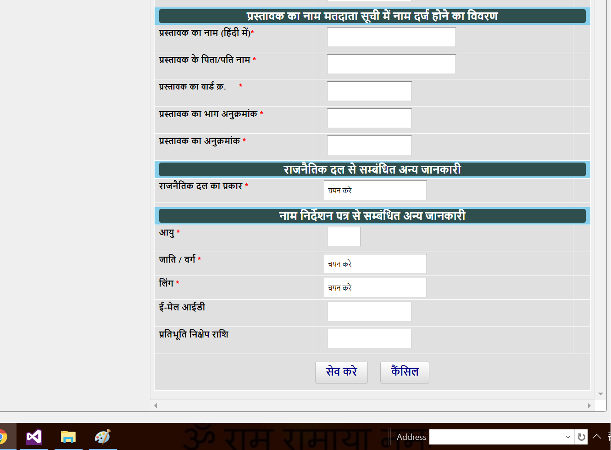

Slide 17
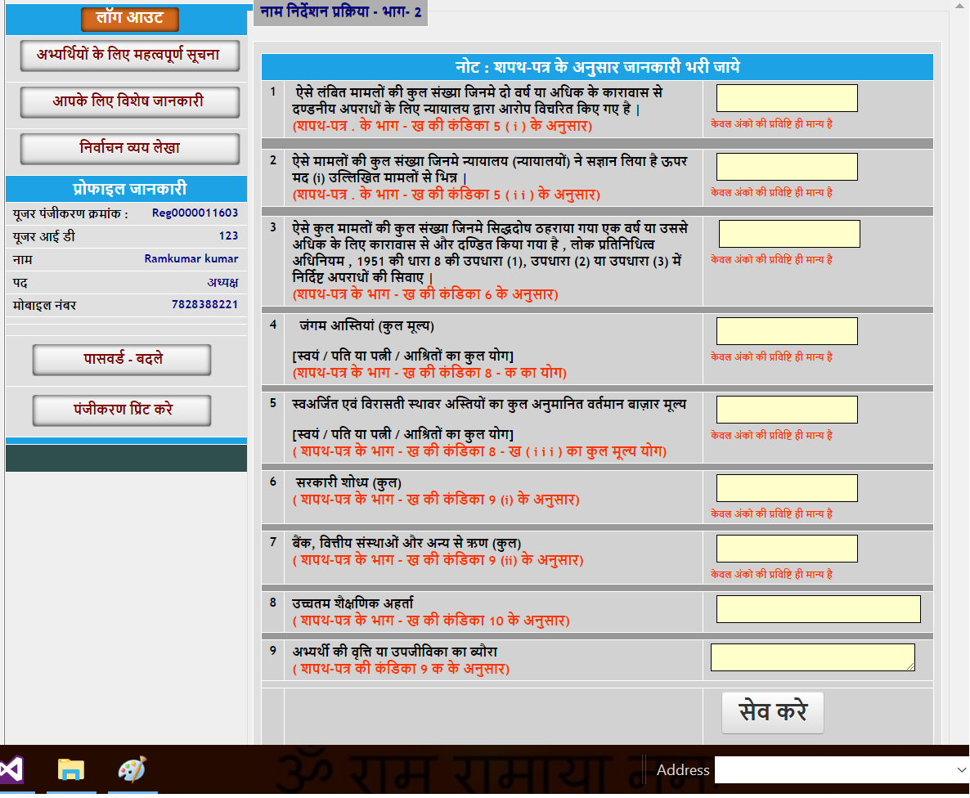
ऑनलाइन नाम निर्देशन (OLIN)
भाग - 2

Slide 18
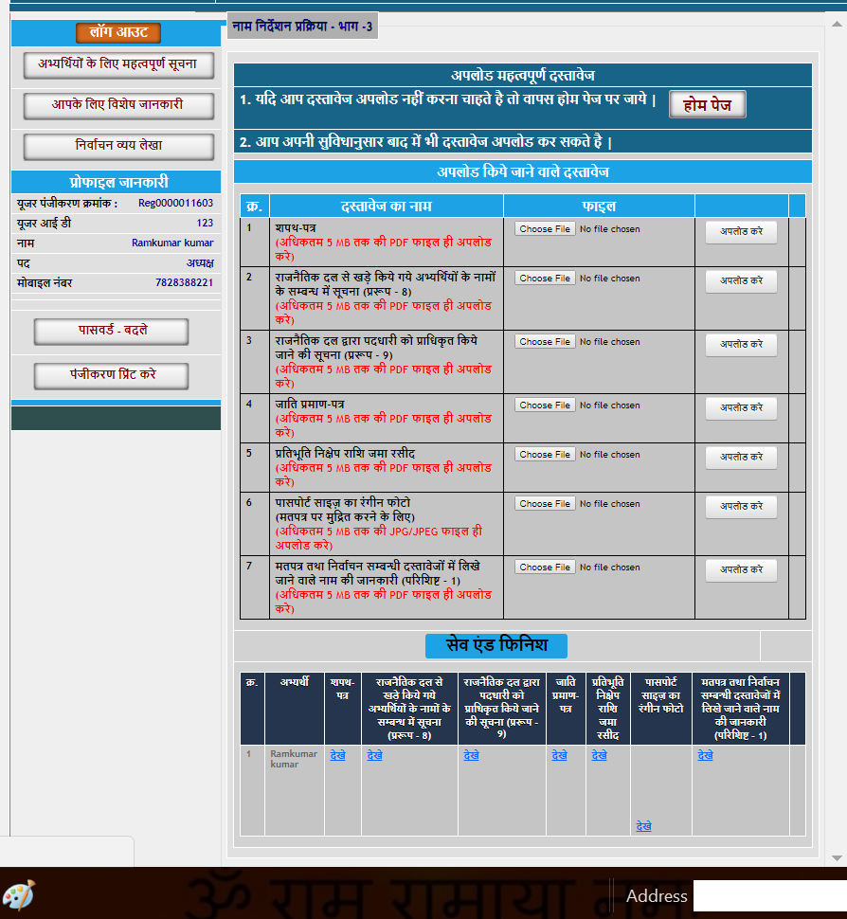
ऑनलाइन नाम निर्देशन (OLIN)
भाग - 3

Slide 19
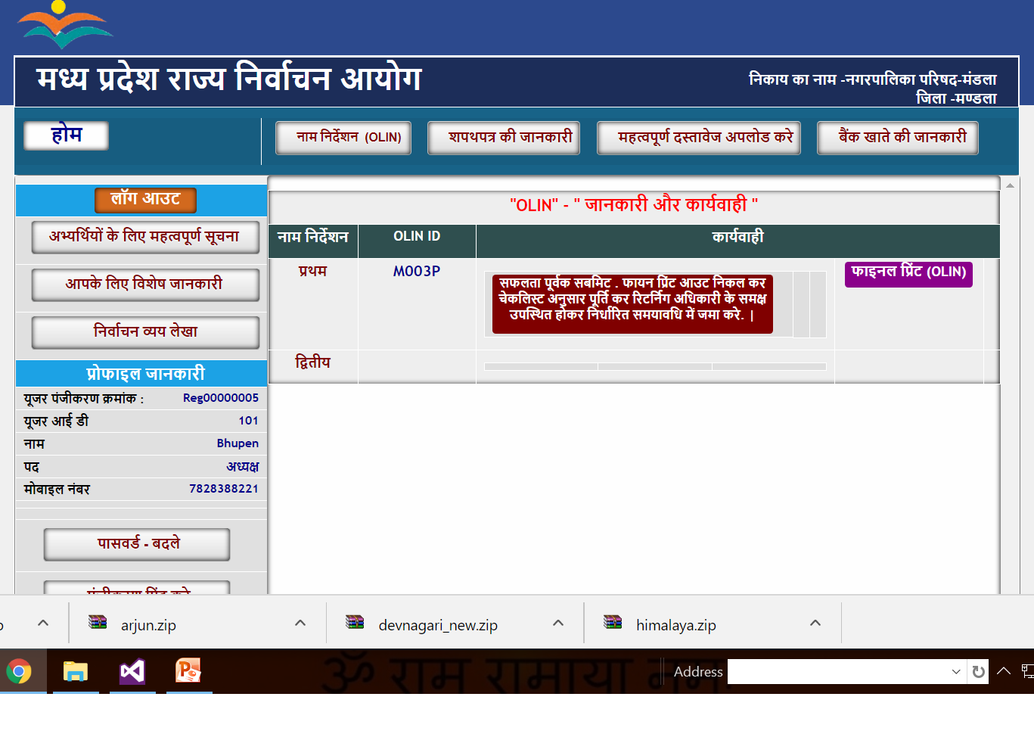
OLIN को सबमिट करें.
OLIN का फायनल प्रिन्ट आउट निकालें.

Slide 20
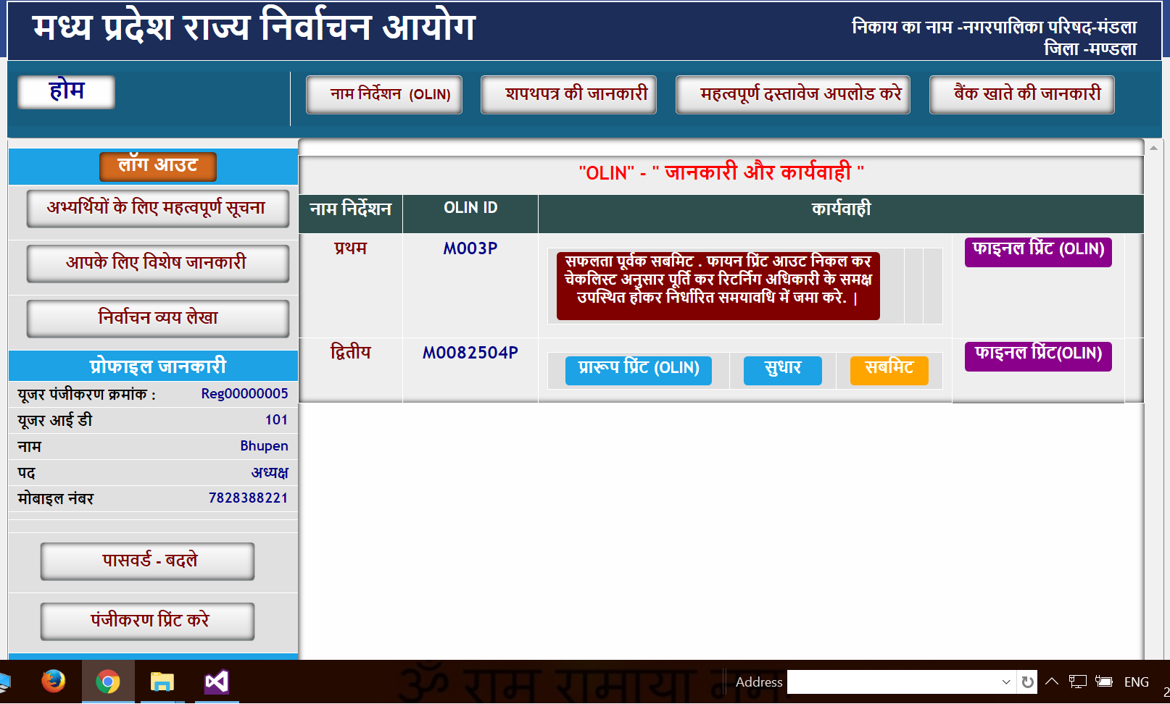

Slide 21
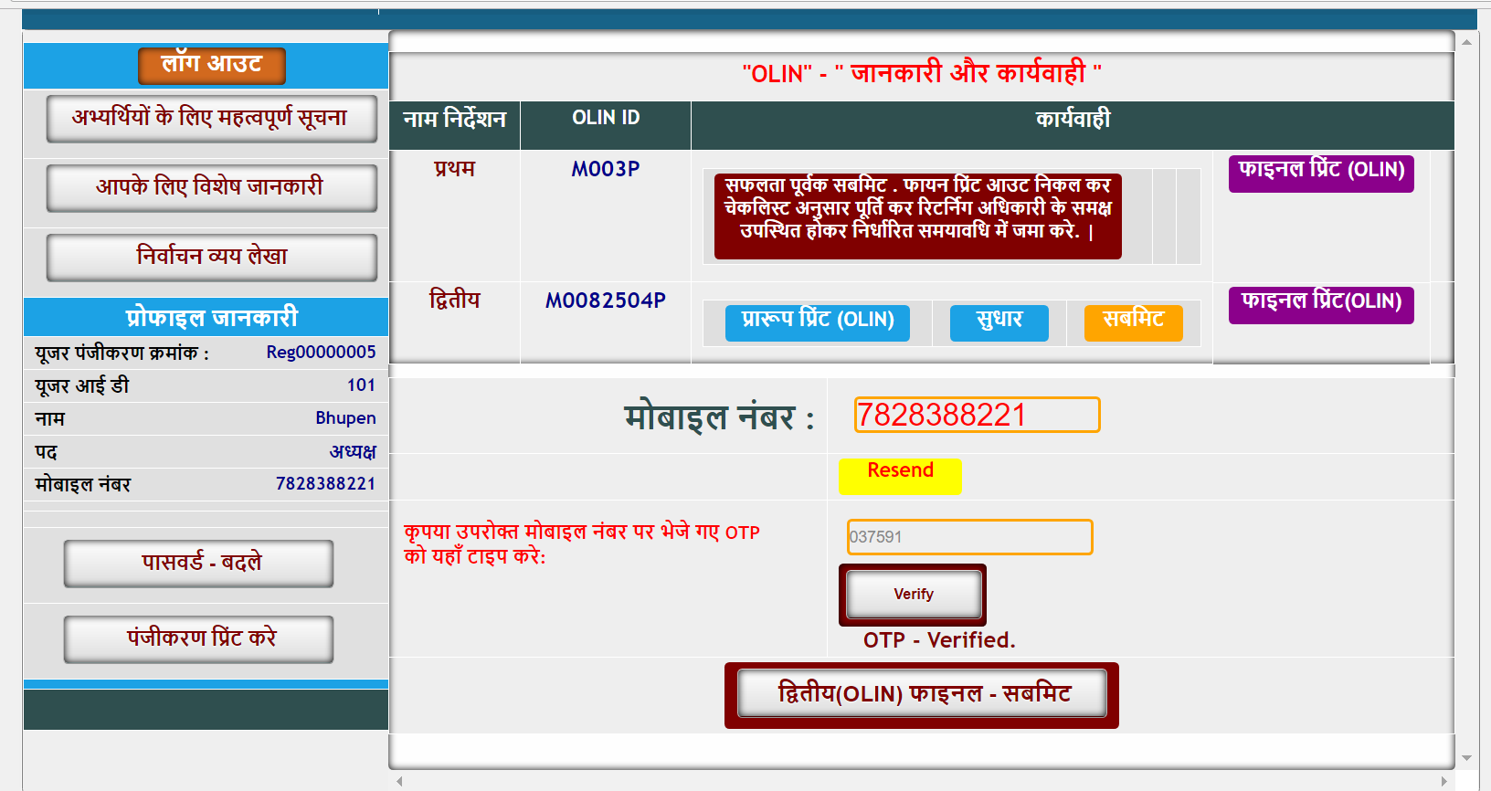
सबमिट

Slide 22
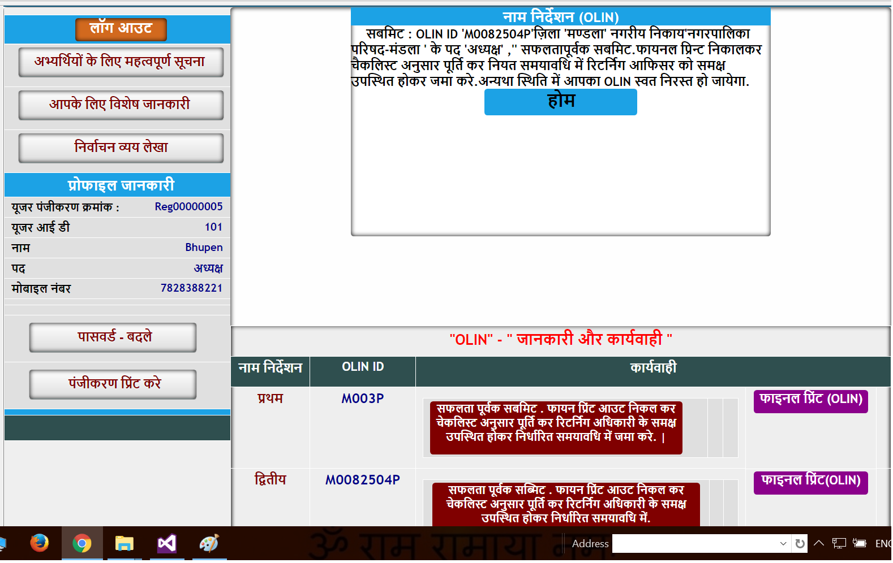

Slide 23
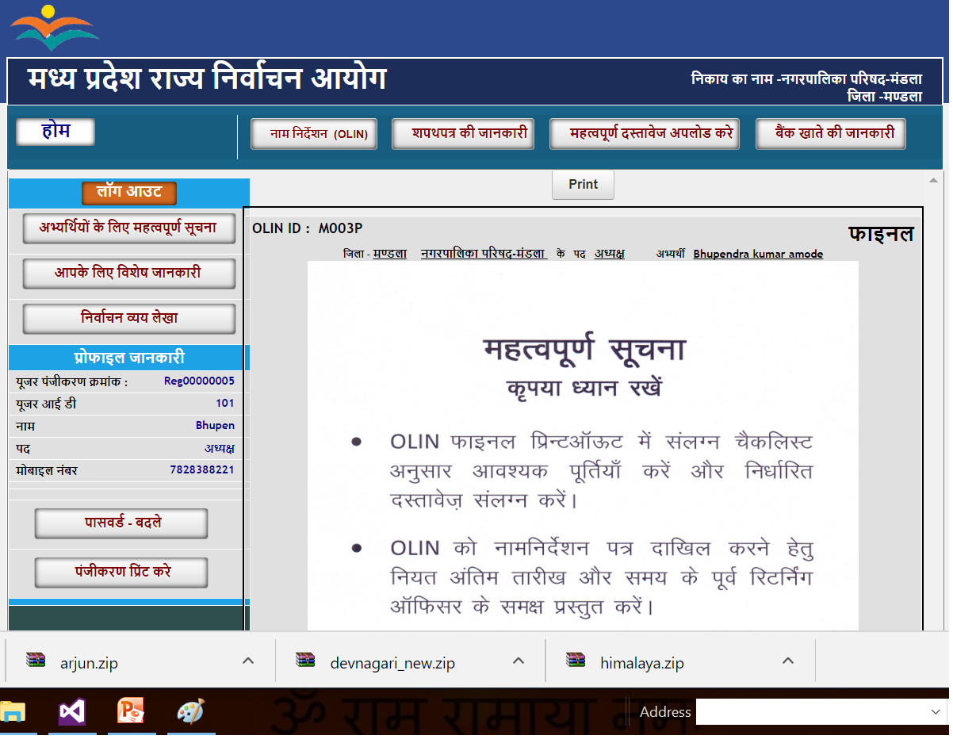
चैकलिस्ट अनुसार पूर्तियां, दस्तावेज़ संलग्न करें.
संलग्न दस्तावेज़ों के साथ OLIN का फायनल प्रिन्ट निर्धारित समयावधि मे रिटर्निग आफिसर के समक्ष उपस्थित होकर जमा करायें.

Slide 24
Thanks

